Slide 1
Уважаемые читатели!
Библиотека ХТИ - филиала СФУ отдел «Абонемент» представляет вашему вниманию обзор литературы по теме
«Курс электротехники».
Представленный материал содержит 20 библиографических описаний документов.
Хронологический охват обзора с 2006 года по 2014 год.
Библиографическое описание составлено в соответствии с Межгосударственным стандартом ГОСТ 7.1-2003 «Библиографическая запись. Библиографическое описание. Общие требования и правила составления».
Представленную литературу вы сможете получить посетив отдел «Абонемент» библиотеки ХТИ-филиала СФУ, в корпусе «Б» по адресу: ул. Комарова, 15 (2 этаж), аудитория № 202

Slide 2
31.211
А 85
Арсеньев, Г. Н. Основы теории цепей: практикум : учебное пособие.; допущено Министерством обороны РФ / Г. Н. Арсеньев, И. И. Градов. - М. : ФОРУМ: ИНФРА-М, 2011. - 336 с. - (Высшее образование)
Аннотация: Излагаются практические вопросы применения инженерных методов анализа и расчета электрических цепей.
Экземпляры: всего:12 - аб.(11), Чз №2(1)

Slide 3
31.21
А 85
Арсеньев, Г. Н.
Основы теории цепей : учебное пособие.; рекомендовано Общевойсковой академией Вооруженных Сил РФ / Г. Н. Арсеньев, В. Н. Бондаренко, И. А. Чепурнов. - М. : Форум, 2011. - 448 с. - (Высшее образование)
Аннотация: Изложены вопросы теории электрических линейных и нелинейных цепей, даны общие теоретические сведения о методах расчета, показана методика применения методов расчета, входящих в программы подготовки специалистов по направлению "Радиотехника".
Экземпляры: всего:12 - аб.(11), Чз №2(1)

Slide 4
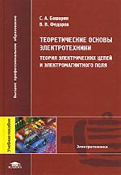
31.21
Б 33
Башарин, С. А. Теоретические основы электротехники: Теория электрических цепей и электромагнитного поля : учебное пособие.; допущено УМО по образованию в области энергетики / С. А. Башарин, В. В. Федоров. - М. : Академия, 2007. - 304 с.
Аннотация: Изложены основы теории электрических цепей и электромагнитного поля. Наряду с традиционными материалами в учебник вошли новые положения теории матричного анализа электрических цепей, распространения электромагнитных волн вдоль направляющих систем и в многослойных средах.
Экземпляры: всего:10 - аб.(8), Чз №2(1), Чз №1(1)

Slide 5
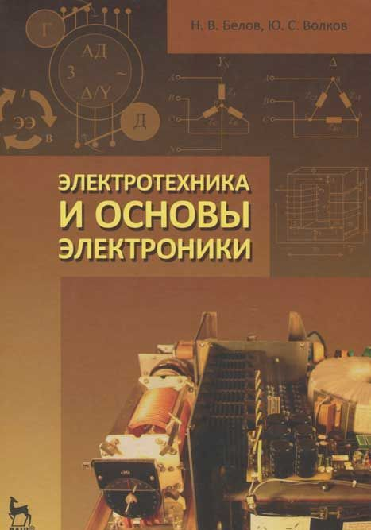
31.2
Б 43
Белов, Н. В. Электротехника и основы электроники : учебное пособие / Н. В. Белов, Ю. С. Волков. - СПб. : Лань, 2012. - 432 с. - (Учебники для вузов. Специальная литература)
Аннотация: Большое внимание уделено практическому применению электротехнических и электронных устройств : назначению, принципу действия, техническим возможностям, особенностям эксплуатации. Даны примеры расчета величин, состояния цепей и типовых режимов электрических машин и трансформаторов, выбора двигателя и токопровода.
Экземпляры: всего:12 - аб.(9), Чз №1(2), ЧЗ №2(1)

Slide 6
31.211
Б 43
Белецкий, А. Ф. Теория линейных электрических цепей : учебник / А. Ф. Белецкий. - 2-е изд., стереотипное. - СПб. : Лань, 2009. - 544 с. - (Учебники для вузов. Специальная литература)
Аннотация: Излагаются основные понятия, определения, законы и теоремы современной теории линейных пассивных и активных электрических цепей.
Экземпляры: всего:30 - аб.(28), Чз №2(2)

Slide 7
31.21
Б 53
Бессонов, Л. А. Теоретические основы электротехники. Электрические цепи : учебник / Л. А. Бессонов. - 12-е изд., исправ. и доп. - М. : Юрайт, 2014. - 701 с. - (Бакалавр. Углубленный курс)
Аннотация: Рассмотрены традиционные и новые вопросы теории линейных и нелинейных электрических цепей.
Экземпляры: всего:20 - аб.(18), Чз №2(2)

Slide 8
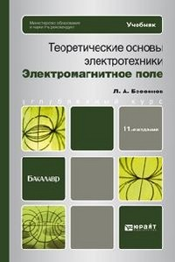
31.211
Б 53
Бессонов, Л. А. Теоретические основы электротехники. Электромагнитное поле : учебник для бакалавров.; допущено МО РФ / Л. А. Бессонов. - 11-е изд., испр. и доп. - М. : Юрайт, 2014. - 317 с. - (Серия: Бакалавр. Углубленный курс)
Аннотация: Рассмотрены традиционные и появившиеся за последние годы новые вопросы и методы расчета физических процессов в электрических, магнитных и электромагнитных полях, предусмотренные программой курса ТОЭ.
Экземпляры: всего:1 - Чз №2(1)

Slide 9
31.261
Б 87
Браун, Марк. Электрические цепи и электротехнические устройства. Диагностика неисправностей / М. Браун, Д. Раутани, Д. Пэтил. - 3-е изд. - М. : Додэка - ХХI, 2012. - 328 с.
Аннотация: Книга представляет собой практическое руководство по поиску неисправностей в электротехнических системах. Кратко изложены основополагающие сведения об электрических цепях и электротехнических устройствах, даны понятия об электрических и логических схемах, описаны основные виды цепей управления, лестничные логические схемы, а также рассмотрены отдельные элементы и режимы управления.
Экземпляры: всего:6 - аб.(5), Чз №2(1)

Slide 10
31.2
Б 93
Бутырин, П. А. Электротехника : учебник для начального проф. образования.; допущено МО РФ / П. А. Бутырин, О. В. Толчеев, Ф. Н. Шакирзянов. - М. : Академия, 2006. - 272 с.
Аннотация: Рассмотрены базовые вопросы электрических и магнитных цепей, способы производства и потребления электрической энергии. Описаны конструкция и принцип действия широко применяемых электронных приборов, электрических аппаратов и машин.
Экземпляры: всего:10 - аб.(9), Чз №2(1)

Slide 11
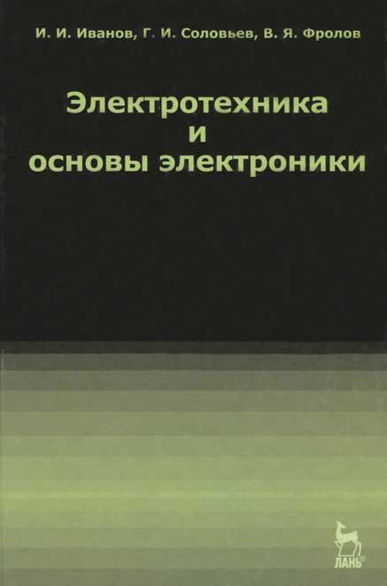
31.2
И 20
Иванов, И.И. Электротехника и основы электроники : учебник.; рекомендовано УМО по университетскому политехническому образованию / И. И. Иванов, Г. И. Соловьев, В. Я. Фролов. - 7-е изд., испр. и доп. - СПб. : Лань, 2012. - 736 с. - (Учебники для вузов. Специальная литература)
Аннотация: Изложены основы теории электрических, электронных и магнитных цепей, рассмотрены устройство, принцип действия и характеристики электрических машин, аппаратов, электроизмерительных приборов и устройств, а также основы автоматического управления электроустановками, основы электроснабжения и др.
Экземпляры: всего:12 - аб.(9), Чз №1(2), Чз №2(1)

Slide 12
32.84
И 74
Информационно-измерительная техника и электроника : учебник.; допущено МО РФ / ред. : Г. Г. Раннев. - М. : Академия, 2006. - 512 с.
Аннотация: Рассмотрены полупроводниковые приборы; усилители переменного и постоянного токов, операционные усилители; компараторы, усилители и генераторы на операционных усилителях, логические элементы, комбинационные логические схемы, счетчики, регистры, запоминающие устройства, преобразователи кодов, индикаторы, информационно-измерительная техника; средства измерений; измерительные преобразователи и аналоговые электромеханические электроизмерительные приборы; электронные аналоговые и цифровые измерительные приборы, осциллографы, вольтметры, частомеры, информационно-измерительные системы.
Экземпляры: всего:3 - аб.(3)

Slide 13
31.2
К 89
Кузовкин, В. А. Электротехника и электроника : учебник для академического бакалавриата / В. А. Кузовкин, В. В. Филатов. - М. : Юрайт, 2014. - 431 с. - (Бакалавр. Академический курс)
Аннотация: Приведены физические основы электромагнитных явлений.
Экземпляры: всего:20 - аб.(16), Чз №1(2), Чз №2(2)

Slide 14
31.2
М 60
Миленина, С. А. Электротехника, электроника и схемотехника : учебник и практикум для академического бакалавриата / С. А. Миленина; под ред. Н. К. Миленина. - М. : Юрайт, 2014. - 510 с. - (Бакалавр. Академический курс)
Аннотация: Рассмотрены основные методы расчета установившихся и переходных процессов в электрических цепях.
Экземпляры: всего:20 - аб.(18), Чз №2(2)

Slide 15
31.2
Н 74
Новожилов, О. П. Электротехника и электроника : учебник для бакалавров / О. П. Новожилов. - 2-е изд., исправ. и доп. - М. : Юрайт, 2014. - 653 с. - (Бакалавр. Базовый курс)
Аннотация: Представленный материал в равной мере отражает обе части дисциплины "Электротехника и электроника".
Экземпляры: всего:1 - Чз №2(1)

Slide 16
31.211
П 58
Попов, В.П. Основы теории цепей : учебник для бакалавров / В. П. Попов. - М. : Юрайт, 2015. - 696 с. - (Бакалавр. Базовый курс)
Аннотация: Книга представляет собой учебник по основам теории электрических цепей.
Экземпляры: всего:20 - аб.(18), Чз №2(2)

Slide 17
31.22
С 74
Справочник по основам теоретической электротехники : учебное пособие / ред.: Ю. А. Бычков, В. М. Золотницкий. - СПб. : Лань, 2012. - 368 с.
Аннотация: Содержание справочника соответствует программе курсов "Теоретические основы электротехники" и "Теория электрических цепей" .
Экземпляры: всего:12 - аб.(11), Чз №2(1)

Slide 18
31.2
Т 30
Демирчян, К. С. Теоретические основы электротехники / К. С. Демирчян, Л. Р. Нейман, Н. В. Коровкин ; учебник.; допущено МО и науки РФ. - СПб. : Питер. - 2009
Т.1. - 5-е изд. - 512 с.
Аннотация: Обобщены основные сведения об электромагнитных явлениях и сформулированы основные понятия и законы теории электрических и магнитных цепей. Изложены свойства линейных электрических цепей; приведены методы расчета установившихся процессов в электрических цепях.
Экземпляры: всего:14 - аб.(12), Чз №2(2)

Slide 19
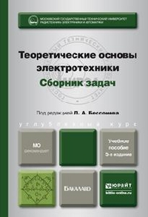
31.211
Т 33
Теоретические основы электротехники. Сборник задач : учебное пособие; рекомендовано МО РФ / ред. Л. А. Бессонов. - 5-е изд., испр. и доп. - М. : Юрайт, 2014. - 528 с. - (Серия: Бакалавр. Углубленный курс)
Аннотация: В сборнике приведены задачи по всем разделам курса ТОЭ, Даны решения некоторых из них.
Экземпляры: всего:2 - Чз №2(2)

Slide 20
31.221
Х 94
Хромоин, П.К. Электрические измерения : учебное пособие.; рекомендовано Методическим советом Учебно- методического центра по профессиональному образованию / П. К. Хромоин. - 2-е изд., испр. и доп. - М. : Форум, 2011. - 288 с.
Аннотация: Учебное пособие предназначено для студентов образовательных учреждений среднего профессионального образования, обучающихся по специальности "Монтаж, наладка и эксплуатация электрооборудования предприятий и гражданских зданий".
Экземпляры: всего:15 - аб.(13), Чз №2(2)

Slide 21
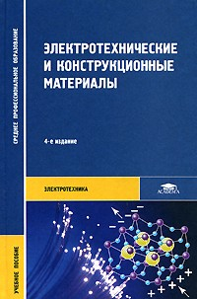
31.23
Э 45
Электротехнические и конструкционные материалы : учебное пособие для студентов сред. проф. образования.; допущено МО РФ / ред. : В. А. Филиков. - 3-е изд., исправленное. - М. : Академия, 2007. - 280 с. Аннотация: Рассмотрены технологии их получения, переработки, эксплуатации, утилизации, контроля и измерения параметров. Изложены основы металловедения и способы обработки металлов; приведены области применения электротехнических материалов и их классификация; даны основы физики диэлектрических материалов; рассмотрены свойства, технологии получения и применение газообразных, жидких и твердых электроизоляционных материалов, проводниковых, полупроводниковых и магнитных материалов.
Экземпляры: всего:20 - аб.(19), Чз №2(1)

